Slide 1
Effekt von Finerenon bei chronischer Nierenerkrankung und Typ-2 Diabetes
Rajiv Agarwal
Im Auftrag von Bakris, R. Agarwal, S.D. Anker, B. Pitt, L.M. Ruilope, P. Rossing, P. Kolkhof, C. Nowack, P. Schloemer, A. Joseph, G. Filippatos und der internationalen Studienteam
FIDELIO-DKD
23. Oktober 2020
MA-M_FIN-ALL-0138-1

Slide 2
Disclaimer
Finerenon befindet sich derzeit in der klinischen Erprobung und ist von der Europäischen Kommission bisher noch nicht zugelassen.

Slide 3

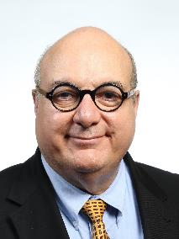
Offenlegungen der Vortragenden
Rajiv Agarwal
Honorare und/oder Sachmittelunterstützung
Forschungsmittel an die Universität von Chicago von:
Honorare von:
Bayer Heathcare Pharmaceuticals Inc.
Akebia Therapeutics
Janssen
Relypsa
Vifor Pharma
Boehringer Ingelheim
Sanofi
Eli Lilly
AstraZeneca
Fresenius
Ironwood Pharmaceuticals
Merck & Co.
Lexicon
Reata
Otsuka America Pharmaceuticals
Opko Pharmaceuticals
E. R. Squibb & Sons
George Bakris
Bayer Heathcare
NovoNordisk
Vascular Dynamics
Merck
Relypsa
Alnylam

Slide 4

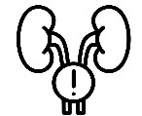
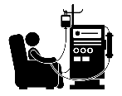

Bürde durch Niereninsuffizienz weltweit - Diabetes als Hauptursache
7,6 Milliarden - Weltbevölkerung
844 Millionen - Globale Verbreitung von chronischer Niereninsuffizienz
3,9 Millionen - Patienten mit Nierenersatztherapie
So viele könnten aufgrund des Mangels an Nierenersatztherapie sterben

Slide 5

FIDELIO-DKD Rationale
Hohes Restrisiko für eine CKD-Progression bei derzeitigen Therapien
RENAAL³
Kombinierter primärer Endpunkt*
Hämodynamik^{1,2}
(Bluthochdruck und/oder intraglomerulärer Druck)
60
RR=16%; p=0,02
50
Placebo
40
Losartan
30
Patienten mit Ereignissen (%)
20
10
Restrisiko
0
0
12
24
36
48
Studienmonate

Slide 6

FIDELIO-DKD Rationale
Hohes Restrisiko für eine CKD-Progression bei derzeitigen Therapien
CREDENCE³
Kardiorenaler kombinierter Endpunkt*
Hämodynamik^{1,2}
(Bluthochdruck und/oder intraglomerulärer Druck)
25
HR=0,70 (95% CI 0,59–0,82); p=0,00001
20
Placebo + ACEi/ARB
Canagliflozin + ACEi/ARB
Metabolisch^{1,2}
(Geringe glykämische Kontrolle)
15
Patienten mit Ereignissen (%)
10
5
Restrisiko
Restrisiko
0
0
6
12
18
24
30
36
42
Monate seit der Randomisierung

Slide 7

FIDELIO-DKD Rationale
Hohes Restrisiko für eine CKD-Progression bei derzeitigen Therapien
Hämodynamik^{1,2}
(Bluthochdruck und/oder intraglomerulärer Druck)
Entzündung
und Fibrose^{1–3}
Metabolisch^{1,2}
(Geringe glykämische Kontrolle)
Nicht direkt von bestehenden Therapien adressiert^{1,4}

Slide 8
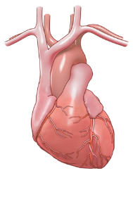
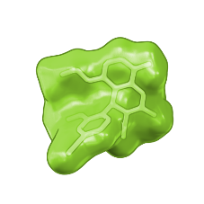
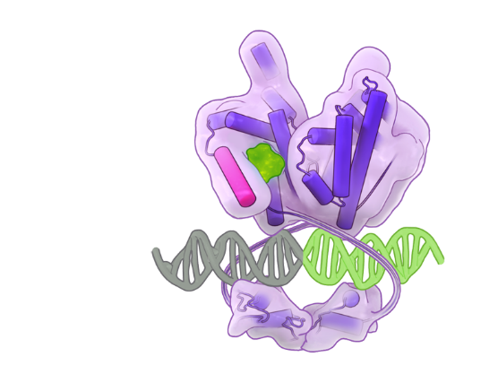
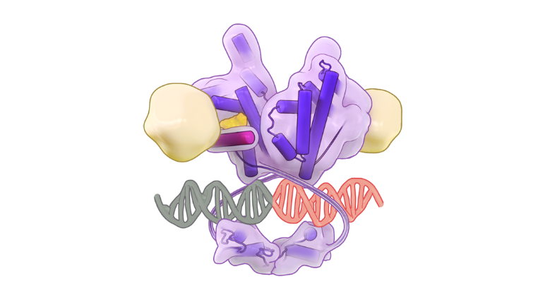
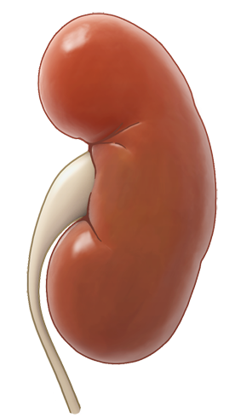


FIDELIO-DKD Rationale
Finerenon
MR
Finerenon ist ein neuartiger, selektiver, nicht-steroidaler MRA, der in präklinischen Modellen Entzündung und Fibrose hemmt und vor fortschreitender Nieren- und CV-Erkrankung schützt¹
Entzündung
und Fibrose
Entzündungs-und
Fibrosehemmung
ARTS-DN* (Patienten mit CKD und T2D)
- Finerenon verbesserte Albuminurie unabhängig von gemessenen Blutdruckveränderungen²
DNA
Hypothese: MR-Antagonismus mit Finerenon verlangsamt das Fortschreiten der CKD und verringert die CV-Morbidität und -Mortalität bei Patienten mit fortgeschrittener CKD und T2D³

Slide 9



FIDELIO-DKD Ein- und Ausschlusskriterien
Wichtige Einschlusskriterien
Wichtige Ausschlusskriterien
Alter ≥18 Jahre mit CKD und T2D
Vorbehandlung mit optimierter Therapie, einschließlich eines ACEi oder ARB bei einer maximal verträglichen Dosis für ≥4 Wochen
Serum-Kalium ≤4,8 mmol/L
Diabetische Retinopathie bei Patienten mit A2-Albuminurie
Nicht-diabetische Nierenerkrankung, einschließlich klinisch relevante Nierenarterienstenose
HFrEF mit NYHA Klasse II-IV
HbA1c >12%
Unkontrollierte arterielle Hypertonie*
Albuminurie-Kategorien (mg Albumin/g Kreatinin)
A1 Normal bis leicht erhöht | A2 Mäßig erhöht | A3 Stark erhöht
0-29 | 30-299 | ≥300–4999
GFR Kategorien (mL/min/1,73 m²) | G1 | >90
 | G2 | 60–89
 | G3a | 45–59
 | G3b | 30–44
 | G4 | 15–29
 | G5 | <15

Slide 10

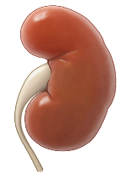
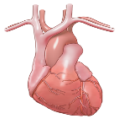



FIDELIO DKD Studiendesign
Mittlere Nachbeobachtung 2,6 Jahre
13911 Patienten
5734 Patienten randomisiert
R
Finerenon 10 oder 20 mg od*
Follow-up
„Run-In (4-16 Wochen)
Screening
Placebo
Follow-up
Hierarchische Endpunkte
Komb. Nierenendpunkt
Komb. CV Endpunkt
3.
Tod durch beliebige Ursache
Zeit bis zum Nierenversagen, dauerhafte ≥40% Abnahme des eGFR vs. Baseline, oder
Tod durch Nierenversagen
Zeit bis zum CV-Tod,
nicht-tödlicher MI,
nicht-tödlicher
Schlaganfall oder Hospitalisierung aufgrund von HF
4.
Hospitalisierung
aus beliebigem Grund
5.
Veränderungen UACR#
6.
2. komb. Nierenendpunkt

Slide 11
Die Patienten wurden aus 48 Ländern weltweit randomisiert
Europa (n=2358; 41,6%)
Nordamerika
(n=944; 16,6%)
Asien (n=1579, 27,8%)
Ozeanien
(n=101, 1,8%)
Lateinamerika
(n=593; 10,5%)
Afrika
(n=99, 1,7%)
5734 Patienten randomisiert – 5674 Patienten mit FAS –
99,7% beendeten die Studie

Slide 12
Demographische Baseline-Daten und -Medikationen
 | Finerenon (n=2833) | Placebo (n=2841)
Mittleres Alter, Jahre | 65 | 66
Männlich, % | 69% | 71%
Durchschnittliche T2D Dauer, Jahre | 16,6 | 16,6
Mittlerer HbA1c, % | 7,7 | 7,7
Blutdruck, mmHg | 138/76 | 138/76
Mittelwert-Serum [K⁺], mmol/L | 4,4 | 4,4
ACEis, % | 34 | 35
ARBs, % | 66 | 65
Antidiabetische Therapien, % Insulin and Analoga GLP-1RAs SGLT-2is | 97 65 7 4 | 98 63 7 5

Slide 13
Baseline eGFR und UACR Verteilung - ausgewogen zwischen den Behandlungsgruppen
eGFR (mL/min/1,73 m²)
UACR (mg/g)
UACR
30–<300
12,1%
eGFR ≥60
11,6%
eGFR <45
%54,9%
eGFR 45–<60
33,5%
UACR ≥300
87,5%
Mittlerer eGFR 44
Mittlerer UACR ~850
0,4% der Patienten hatten einen UACR <30 mg/g

Slide 14
Albuminurie-Veränderung (UACR) im Zeitverlauf
(–4,7%)
(-3,0%)
(-2,0%)
(4,1%)
Placebo
Finerenon
Mittleres LS-Verhältnis zur Baseline
(-34,7%)
(-41.3%)
(-39,9%)
(-29.3%)
LS mittleres Verhältnis: 0,69 (0,66–0,71)*
Monate seit der Randomisierung
31% Verringerung der UACR im 4. Monat mit Finerenon vs. Placebo

Slide 15
Blutdruck und Blutzucker
Max Delta -3,2 bei 4. Monat vs
+0,7 mit Placebo
Änderung bei SBP (%) im Zeitablauf
Placebo
Finerenon
Mittlerer SBP
Änderung bei HbA1c (%) im Zeitablauf
Mittlerer HbA1c
Monate seit der Randomisierung

Slide 16
Primärer Endpunkt
Nierenversagen*, anhaltende Abnahme der eGFR ≥40% gegenüber Baseline oder Tod durch Nierenversagen
40
HR=0,82 (95% CI 0,73–0,93)
Placebo (600/2841)
p=0.
0
0
1
4
30
Finerenon (504/2833)
20
Kumulative Inzidenz (%)
10
0
0
6
12
18
24
30
36
42
48
Zeit bis zum ersten Ereignis (Monate)
Patienten
Placebo
2841
2586
1758
792
82
Finerenon
2833
2607
1808
787
83

Slide 17
Komponenten des primären kombinierten nierenspezifischen
Endpunkts
Endpunkt | Finerenon (n= 2833) | Placebo (n=2841) | Risikoquotient (95% CI) |  | p- Wert
 | n (%) | n (%)
Primärer kombinierter Nierenendpunkt | 504 (17,8) | 600 (21,1) |  | 0,82 (0,73-0,93) | 0,0014
Nierenversagen | 208 (7,3) | 235 (8,3) |  | 0,87 (0,72-1,05) | –
Endstadium Nierenversagen | 119 (4,2) | 139 (4,9) |  | 0,86 (0,67-1,10) | –
Anhaltende eGFR <15 mL/min/1,73 m² | 167 (5,9) | 199 (7,0) |  | 0,82 (0,67-1,01) | –
Anhaltender Rückgang der eGFR ≥40% zu Baseline | 479 (16,9) | 577 (20,3) |  | 0,81 (0,72-0,92) | –
Tod durch Nierenversagen | 2 (<0,1) | 2 (<0,1) |  | – | –
Für Finerenon
Für Placebo

Slide 18
Wichtigste sekundärer kombinierter Endpunkt
CV Tod, nicht-tödlicher MI, nicht-tödlicher Schlaganfall oder Hospitalisierung wegen HF
25
HR=0,86 (95% CI 0,75-0,99)
Placebo (420/2841)
20
p=0,0339
Finerenon (367/2833)
15
Kumulative Inzidenz (%)
10
5
0
0
6
12
18
24
30
36
42
48
Zeit bis zum ersten Ereignis (Monate)
Patienten
Placebo
2841
2653
1969
951
115
Finerenon
2833
2688
2017
984
111

Slide 19
Hierarchische Endpunktanalyse
 | Endpunkt | Finerenon (n= 2833) | Placebo (n=2841) | Risikoquotient (95% CI) |  | p-Wert
 |  | n (%) | n (%)
1
Primärer komb. Nierenendpunkt
504 (17,8)
600 (21,1)
0,82
(0,73
0,0014
–
0,93)
2
Wichtigster sekund. Endpunkt
367 (13,0)
420 (14,8)
0,86
CV kombiniert
(0,75
0,0339
–
0,99)
3
Tod aus beliebiger
219 (7,7)
244 (8,6)
0,90
Ursache
(0,75
0,2348
–
1,07)
4
Hospitalisierung aus beliebiger
1263 (44,6)
1321 (46,5)
0,95
Ursache
(0,88
–
–
1,02)
5
UACR*-Änderungen
–
–
0,69
(0,66
–
–
0,71)*
6
2. komb. Nierenendpunkt#
252 (8,9)
326 (11,5)
0,76
(0,65
–
–
0,90)
0,50
1,00
2,00
Für Finerenon
Für Placebo
19

Slide 20
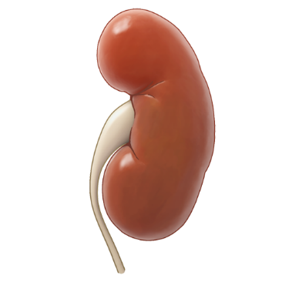
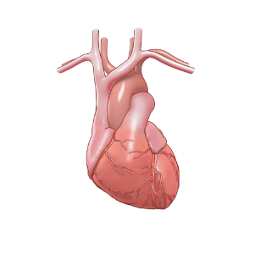
Fazit über die Wirksamkeit
NNT für den primären und den wichtigen sekundären Endpunkt über 3 Jahre
moderate Auswirkungen auf den Blutdruck
Konsistente Effekte auf Bestandteile des primären Endpunkts
Konsistente Effekte bei wesentlichen Subgruppen, einschließlich eGFR und UACR bei Baseline
Primärer
Nierenendpunkt
NNT=29
(95% CI 16–166)
Sekundärer
CV Endpunkt
NNT=42
(95% CI 22–397)
NNT, number needed to treat;

Slide 21
Die durch den Prüfarzt gemeldeten behandlungsbedingten unerwünschten Ereignisse
Sicherheit Auswirkung, n (%) | Finerenon (n= 2827) |  | Placebo (n=2831)
Alle AE | 2468 | (87,3) | 2478 | (87,5)
AE im Zusammenhang mit dem Studienmedikament | 646 | (22,9) | 449 | (15,9)
AE, die zu einem dauerhaften Abbruch führten | 207 | (7,3) | 168 | (5,9)
Alle schweren AE | 902 | (31,9) | 971 | (34,3)
Schwerwiegende AE im Zusammenhang mit dem Studienmedikament | 48 | (1,7) | 34 | (1,2)
Schwerwiegende AE, die zu einem Behandlungsabbruch führten | 75 | (2,7) | 78 | (2,8)
Häufigste AE, die zu einem Behandlungsabbruch führten
Hyperkaliämie | 51 | (1,8) | 19 | (0,7)
Kalium im Blut erhöht | 13 | (0,5) | 6 | (0,2)

Slide 22
Änderung des Serumkaliums im Zeitablauf
(0,25)
(0,24)
(0,21)
(0,21)
(0,20)
Mittelwert Serum [K⁺] bei Baseline:
Finerenon 4,4±0,5
Placebo: 4,4/0,5
Mittelwert Serum [K⁺] (mmol/L)
(0,02)
(0,04)
(0,05)
(0,07)
(0,07)
Monate seit der Randomisierung
Maximaler Mittelwertunterschied im Serumkalium zwischen den Gruppen
= 0,23 mmol/L im Monat 4

Slide 23
Die durch den Prüfarzt gemeldeten behandlungsbedingten unerwünschten Ereignisse im Zusammenhang mit Hyperkaliämie
Jedes Behandlungsbedingte Ereignis AE
Behandlungsbedingte AE
mit klinischen Folgen
Finerenon (n= 2827)
Placebo (n=2831)
Durch den Prüfarzt gemeldeten AEs im Zusammenfang mit Hyperkaliämie*

Slide 24
Die durch den Prüfarzt gemeldeten behandlungsbedingten unerwünschten Ereignisse im Zusammenhang mit akuter Nierenschädigung
Jedes Behandlungsbedingte Ereignis AE
Behandlungsbedingte AE
mit klinischen Folgen
Finerenon (n= 2827)
Placebo (n=2831)
Durch Prüfarzt gemeldete behandlungsbedingten unerwünschten
Ereignisse im Zusammenhang mit akuter Nierenschädigung

Slide 25
Zusammenfassung zu der Verträglichkeit
Bei einer Patientenpopulation mit fortgeschrittener CKD bei maximal verträglicher Dosis von ACEi/ARB, und mit der Möglichkeit des vorübergehenden Aussetzens des Studienmedikaments, lag das K⁺-Management im Ermessen des Prüfarztes:
Gute Verträglichkeit von Finerenon
Insgesamt waren die bei der Behandlung auftretenden unerwünschten Ereignisse zwischen den Gruppen vergleichbar
Finerenon führte zu einem mittleren Anstieg des Serums [K⁺] von 0,2 mmol/L bei Subpopulationen vs. Placebo
Obwohl die Hyperkaliämie zunahm, war sie kontrollierbar; nur 2,3 % der Patienten stellten die Einnahme von Finerenon ein vs. 0,9 % bei Placebo

Slide 26

Nutzen-Risiko in Studien zur RAS-Hemmung bei ähnlichen Patientenpopulationen
ALTITUDE¹
(CKD + T2D)
VA NEPHRON-D²
(CKD + T2D)
Mangelnde Wirksamkeit
Mangelnde Wirksamkeit
Nieren- und CV-Wirksamkeit
Dauerhafter Abbruch
aufgrund von Hyperkaliämie (%)*
9,9 %
4,8%
4,4 %
2,6%
2,3%
0,9%
Mittlere Beobachtungszeit 2,7 Jahre
Mittlere Beobachtungszeit 2,2 Jahre
Mittlere Beobachtungszeit 2,6 Jahre

Slide 27
Nutzen-Risiko in Studien zur RAS-Hemmung bei ähnlichen Patientenpopulationen
AMBER¹
(CKD)
Wirksamkeit nicht untersucht (Phase II)
Nieren- und CV-Wirksamkeit
Dauerhafter Abbruch aufgrund von Hyperkaliämie (%)*
23,0%
6,8
%2,3%
%0,9%
Mittlere Beobachtungszeit 12 Wochen
Mittlere Beobachtungszeit 2,6 Jahre

Slide 28
Gesamtzusammenfassung und Fazit
Bei Patienten mit CKD und T2D, die mit einer optimierten RAS-Therapie behandelt wurden, war Finerenon gut verträglich und es verringerte sich in beträchtlichem Ausmaß:
  Das Risiko einer CKD-Progression um 18%
  Das Risiko der CV-Morbidität und -Mortalität um 14%

Slide 29

Vielen Dank
48 Länder, 1024 Standorte, 13 911* Teilnehmer
Exekutivausschuss
George L. Bakris; Gerasimos Filippatos; Rajiv Agarwal; Stefan D. Anker; Luis M. Ruilope; Bertram Pitt
Unabhängiger Datenüberwachungsausschuss
Murray Epstein; Aldo Maggioni; Glenn Chertow; Gerald DiBona; Tim Friede; Jose Lopez-Sendon; Jean Rouleau
Adjudizierungskommittee
Rajiv Agarwal; Stefan Anker; Phyllis August; Andrew Coats; Hans Diener; Wolfram Döhner; Barry Greenberg;
Stephan von Haehling; James Januzzi; Alan Jardine; Carlos Kase; Sankar Navaneethan; Lauren Phillips;
Piotr Ponikowski; Pantelis Sarafidis; Titte Srinivas; Turgut Tatlisumak; John Teerlink
Nationale Untersuchungsleiter
Augusto Vallejos; Richard MacIsaac; Guntram Schernthaner; Pieter Gillard; Maria Eugenia F. Canziani; Theodora Temelkova-Kurktschiev; Ellen Burgess; Sheldon Tobe; Fernando González; Zhi-Hong Liu; Andrés Ángelo’ Cadena Bonfanti; Carlos Francisco Jaramillo; Martin Prazny; Peter Rossing; Jorma Strand; Michel Marre; Roland Schmieder; Christoph Wanner; Pantelis Sarafidis; Juliana Chan; László Rosivall; Joseph Eustace; Ehud Grossman; Yoram Yagil; Giuseppe Remuzzi; Daisuke Koya; Takashi Wada; Magdalena Madero Rovalo; Ron Gansevoort; Adriaan Kooy; Trine Finnes; Froilan De Leon; Janusz Gumprecht; Fernando Teixeira e Costa; Alexander Dreval; Anantharaman Vathsala; Aslam Amod; Sin Gon Kim; Byung Wan Lee; Julio Pascual Santos; Bengt-Olov Tengmark; Michel Burnier; Chien-Te Lee; SukitYamwong; Ramazan Sari; Kieran McCafferty; Borys Mankovsky; Sharon Adler; Linda Fried; Robert Toto; Mark Williams;Tran Quang Khan
Das FIDELIO-DKD-Team möchte auch allen Prüfärzten, den Zentren, den Patienten und ihren Familien danken

